Slide 1

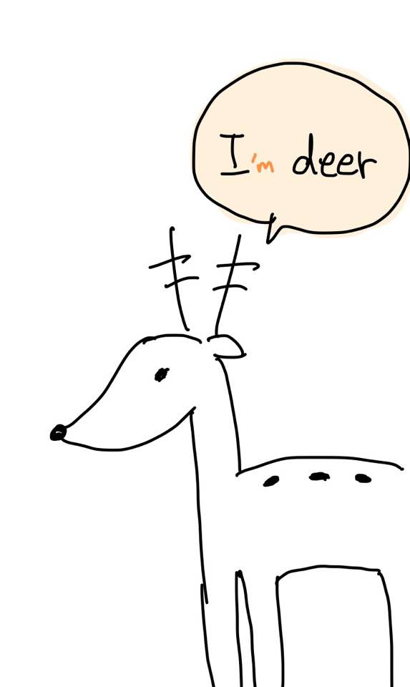
아이디어 발표
I deer
팀원: 방주영, 이기쁨, 이주예, 안다영

Slide 2

눈바디 체크 거울

Slide 3

눈바디 체크 거울
기능
체중계에 올라서면 기기 작동 및 몸무게 측정
카메라를 이용한 이미지 처리 및 키 측정
처리된 이미지와 몸무게, 키 출력
이전에 찍었던 사진과 비교하여 부위별 증감률 보여주고,
상황에 맞는 문구 출력

Slide 4
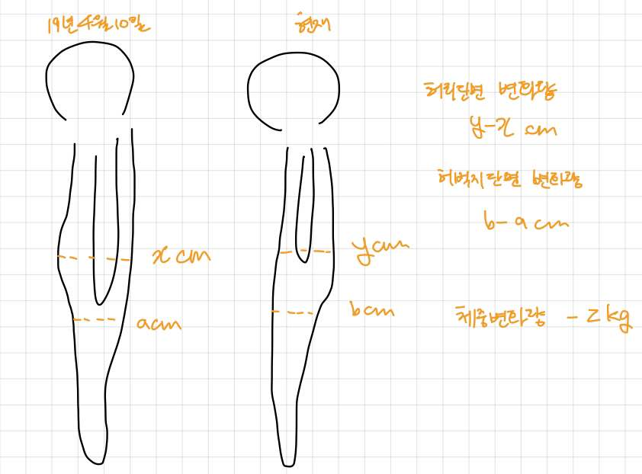
눈바디 체크 거울
구현 방법
화면 구성 및 문자 출력 : TFT-LCD, 라즈베리파이
체중계 연동 : 블루투스
이미지 처리 : 카메라와 필터링 과정

